Slide 1

ГРОДНЕНСКИЙ ГОСУДАРСТВЕННЫЙ МЕДИЦИНСКИЙ УНИВЕРСИТЕТ
Молодёжный отряд охраны правопорядка “Прорыв”

Slide 2


Основная задача МООП
1
2
Борьба с правонарушениями среди несовершеннолетних и молодежи, профилактика противоправных проявлений в их среде.
Гражданско-патриотическое воспитание молодежи, реализация
проектов правоохранительной и военно-патриотической направленности.

Slide 3
Основные функции отряда
1. Осуществление своей деятельности совместно с районным отделом внутренних дел райисполкома.
2. Участие в охране общественного порядка в городе, при проведении спортивных и культурно-массовых мероприятий, в местах массового отдыха молодежи.
3. Содействие РОВД в борьбе с отдельными видами преступлений, профилактике правонарушений в молодежной среде.
4. Работа по пропаганде и распространению правовых знаний, правовому воспитанию юношей и девушек.

Slide 4

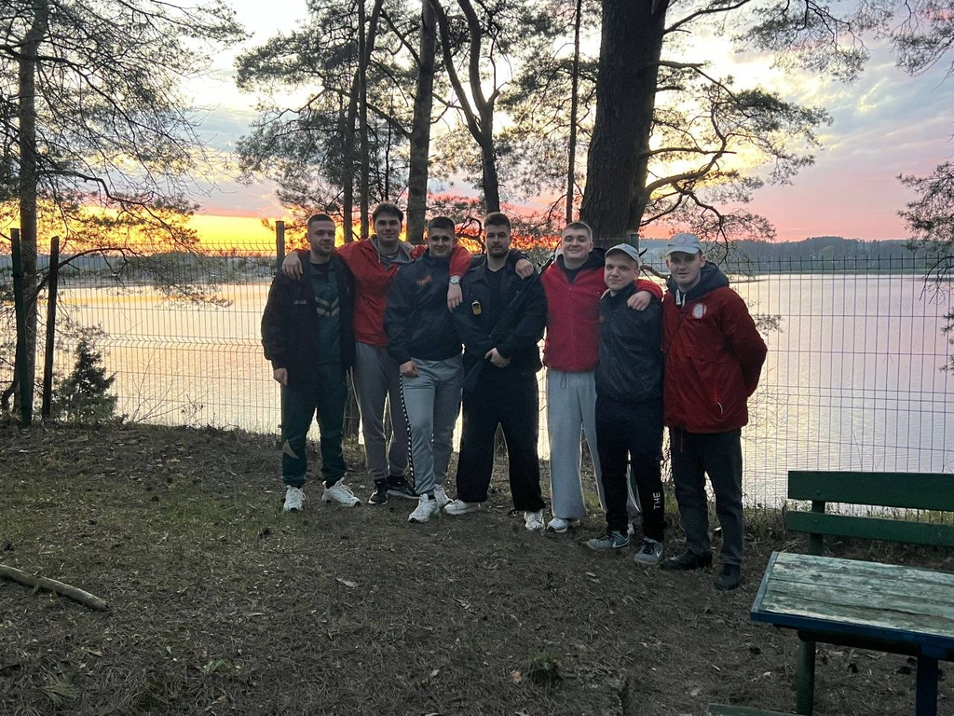
Основные принципы участия студентов ГрГМУ в МООП
  Гласность
  Законность
  Добровольность
  Гуманность
  Уважение

Slide 5
В состав МООП входит 4 подразделения
  1 Подразделение:
  Гребень Максим Игоревич
  Раковский Роман Сергеевич
  Астапенко Анастасия Андреевна
  Сачко Дмитрий Олегович
  Отливанчик Никита Игоревича
  Марочинский Максим Анатольевич
  Ольховик Руслан Александрович

Slide 6
  2 Подразделение:
  Колчук Максим Игоревич
  Коляда Алексей Сергевич
  Андриевич Павел Сергеевич
  Севко Александр Евгеньевич
  Давыдик Герман Сергеевич
  Ламан Кирилл Сергеевич
  Чвиров Дмитрий Васильевич

Slide 7
  3 Подразделение:
  Повжик Вячеслав Александрович
  Борис Максим Викторович
  Каптилович Владимир Игоревич
  Егоров Антон Александрович
  Петрашкевич Даниил Витальевич
  Алексеенко Валентин Михайлович
  Козарев Дмитрий Александрович

Slide 8
  4 Подразделение:
  Юшкевич Иларион Павлович
  Чемерис Богдан Григорьевич
  Лесик Захар Николаевич
  Коротоцов Данил Александрович

Slide 9

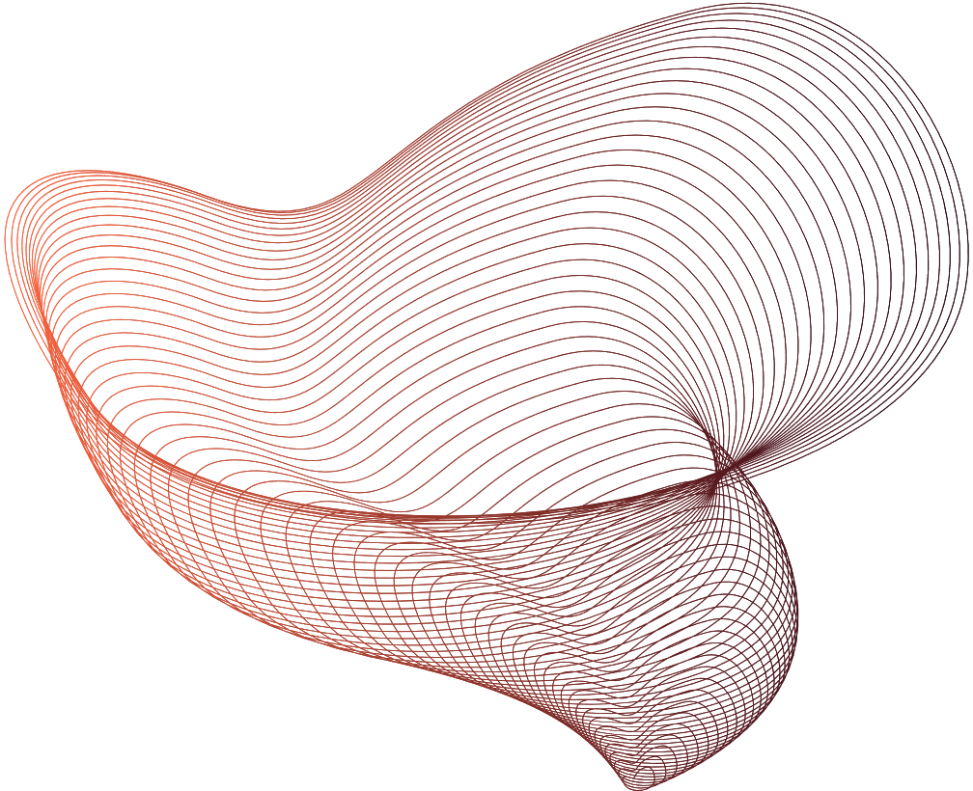
ПОКАЗАТЕЛИ РАБОТЫ
До 90% мероприятий в нашем университете проводятся при поддержке МООП

Slide 10

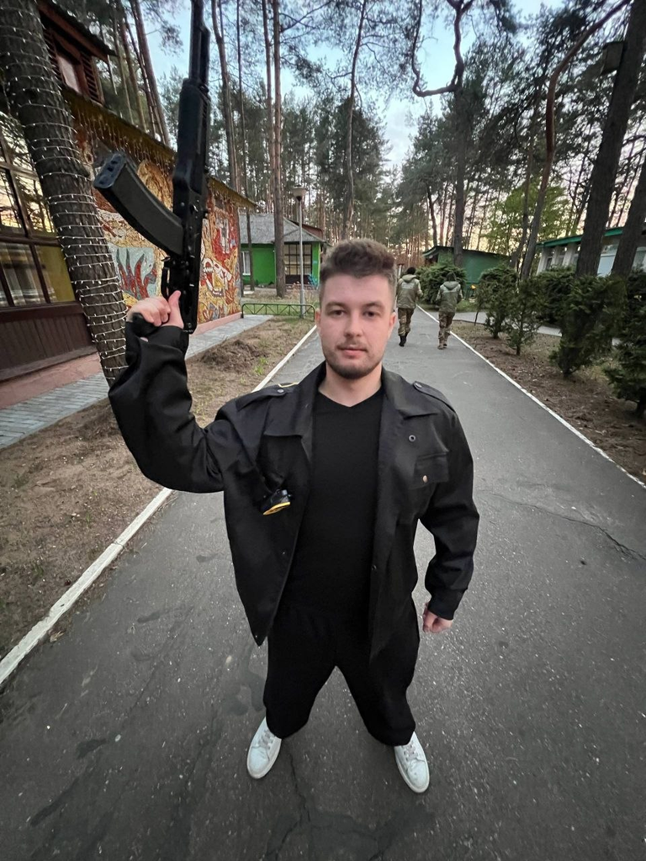
Активность - наше правило!
Мы всегда соблюдаем законы и правила.

Slide 11
Мероприятия вне университета
  “Огнеборец”
  “Убираем снег вместе”
  “Игры патриотов”
  “Студенты. Безопасность. Будущее”
  День Рождения МООП
  День Победы
и не только

Slide 12
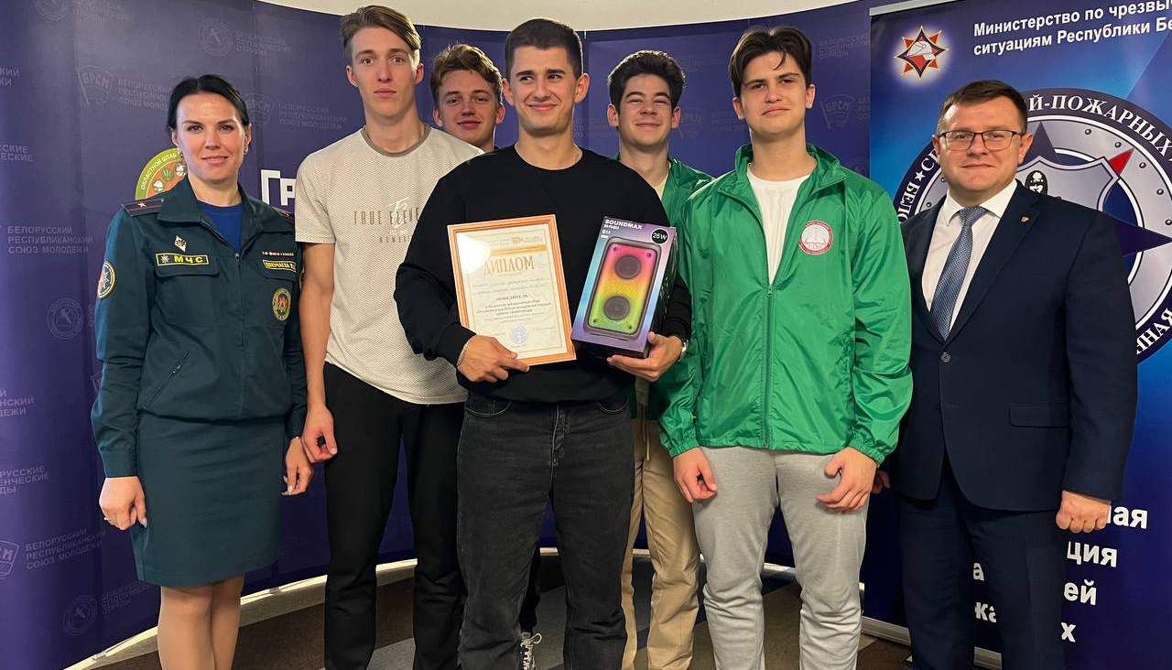
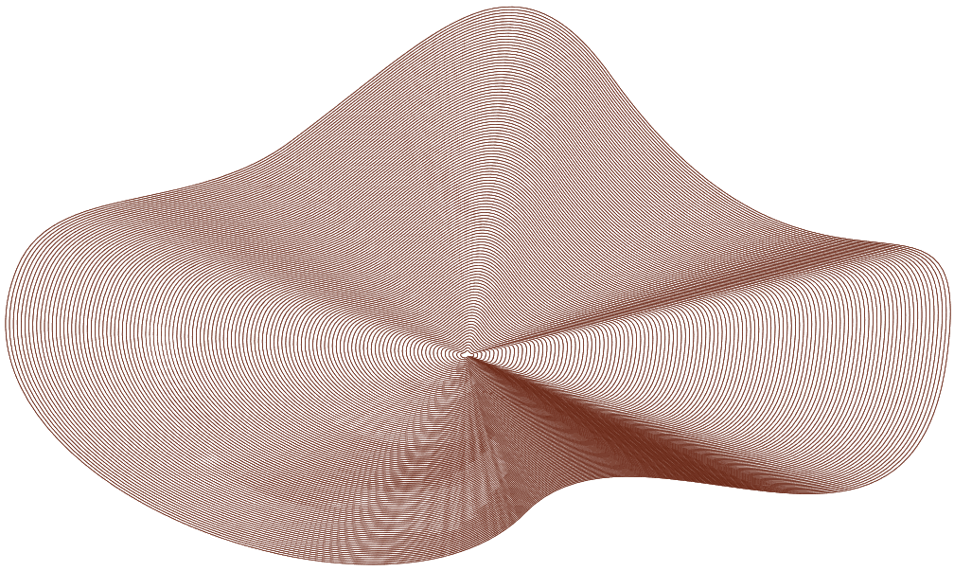
10 октября 2025 - Команда ГрГМУ - победитель областного методического сбора “Огнеборец”
Команда продемонстрировала не только высокий уровень подготовки, но и настоящий командный дух. Каждый участник внёс свой вклад в общий успех. Ребята показали силу воли, взаимовыручку и стремление к победе.

Slide 13
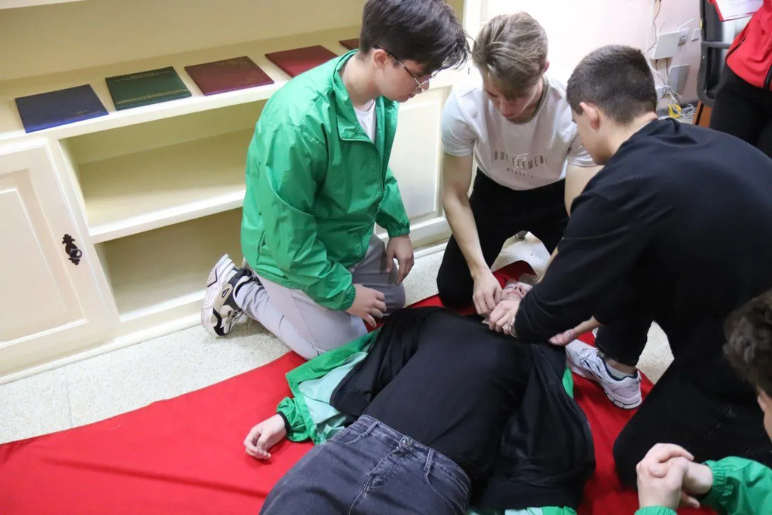
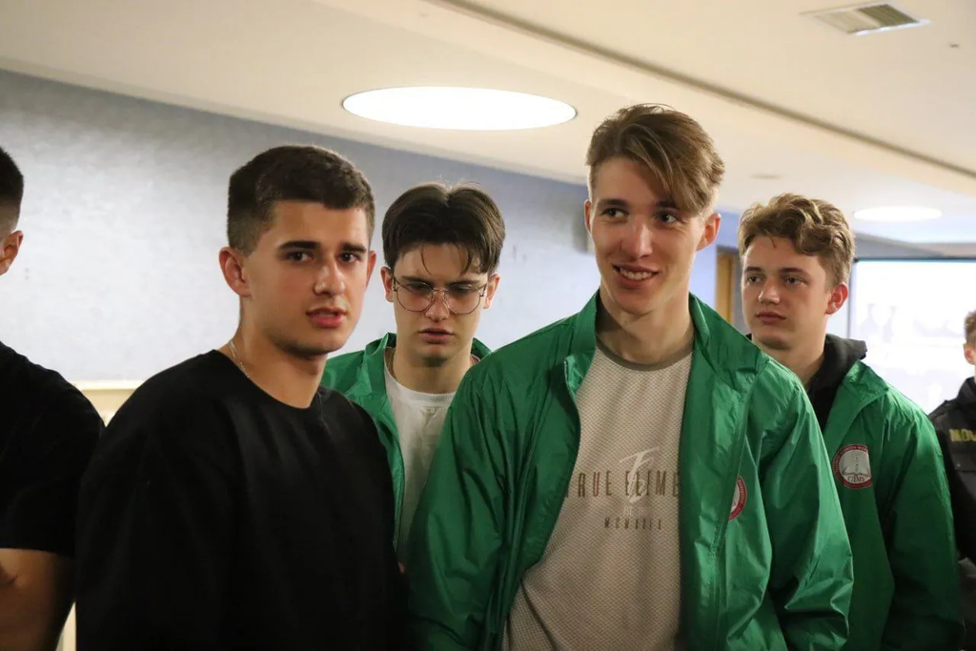
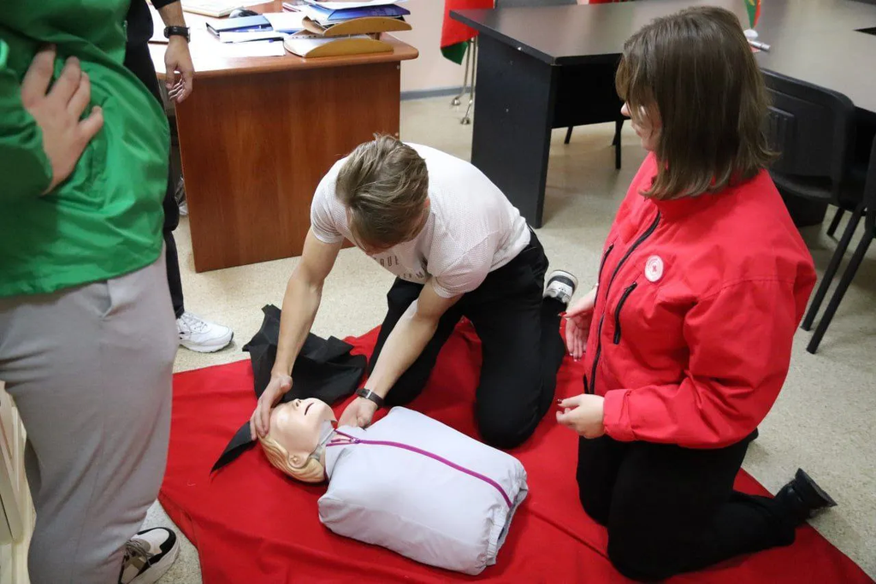

Slide 14

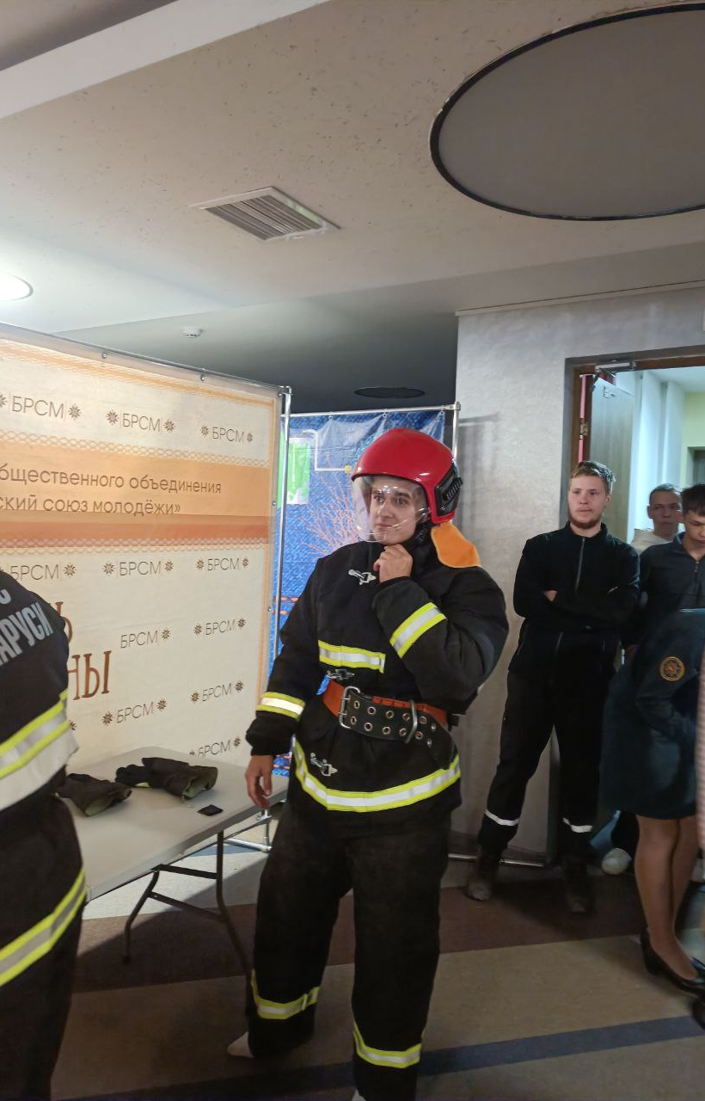
Не первая и не последняя победа

Slide 15

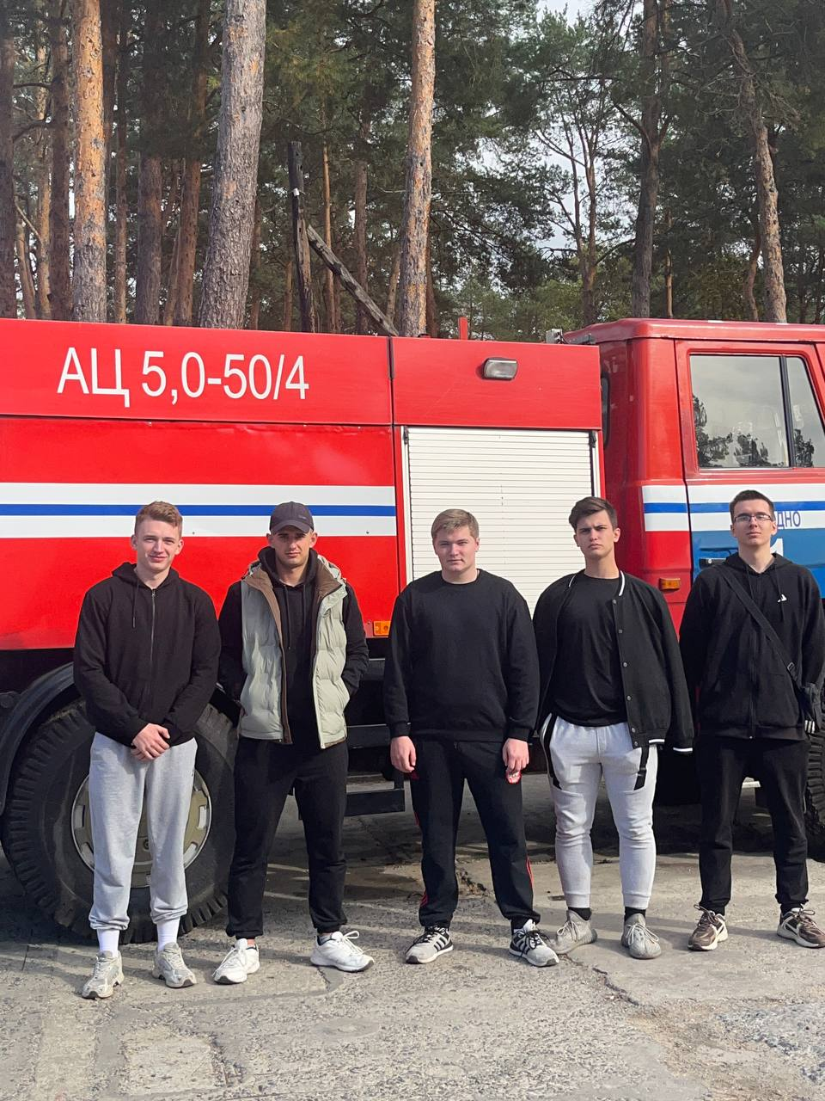
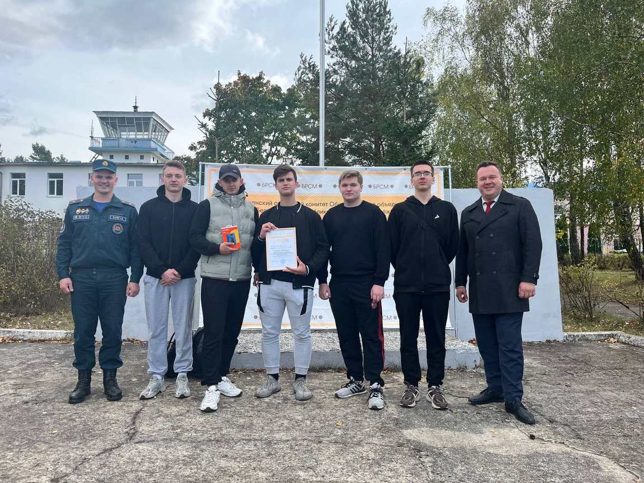

Slide 16
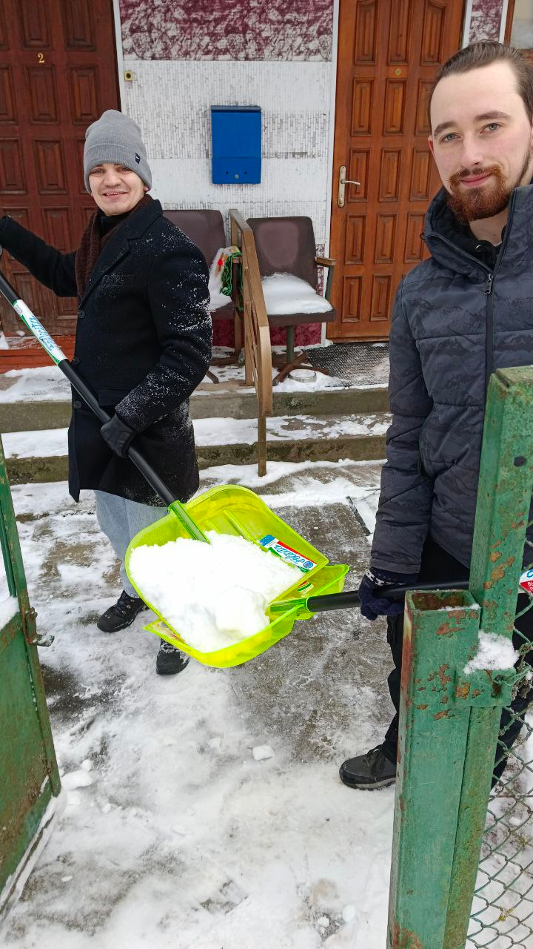
МООП принимает вызов снежной и морозной погоды. Помогает бороться со снегом пожилым людям. И вы не оставайтесь равнодушными.
А вы знали? Что их ничто не пугает.

Slide 17

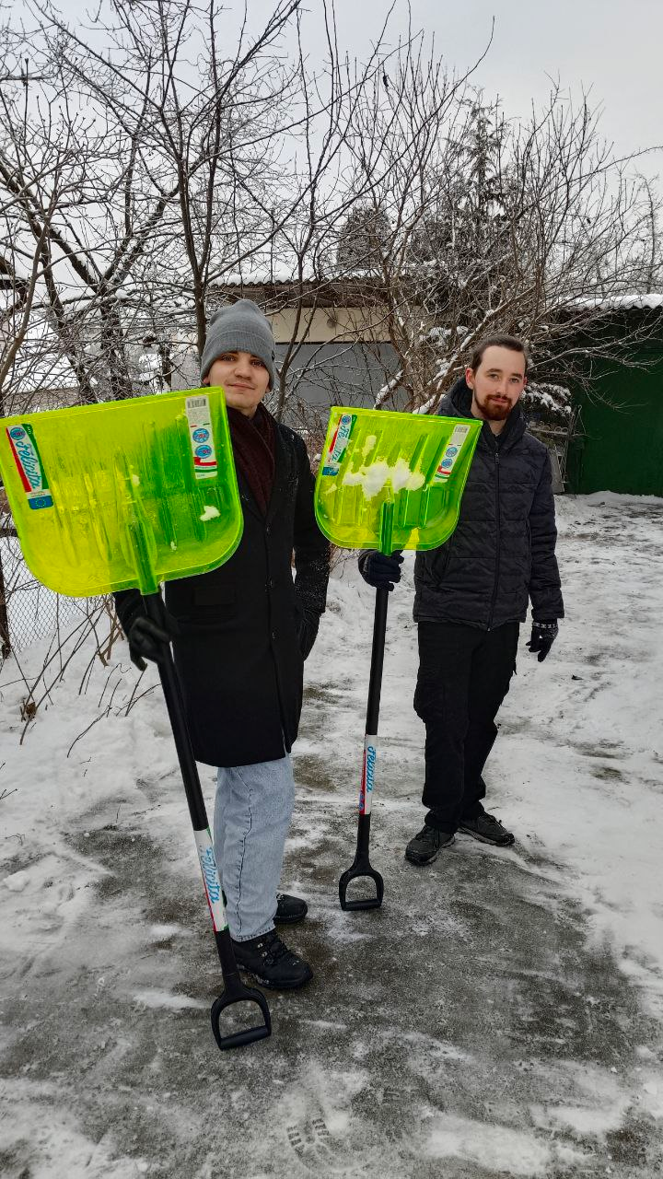
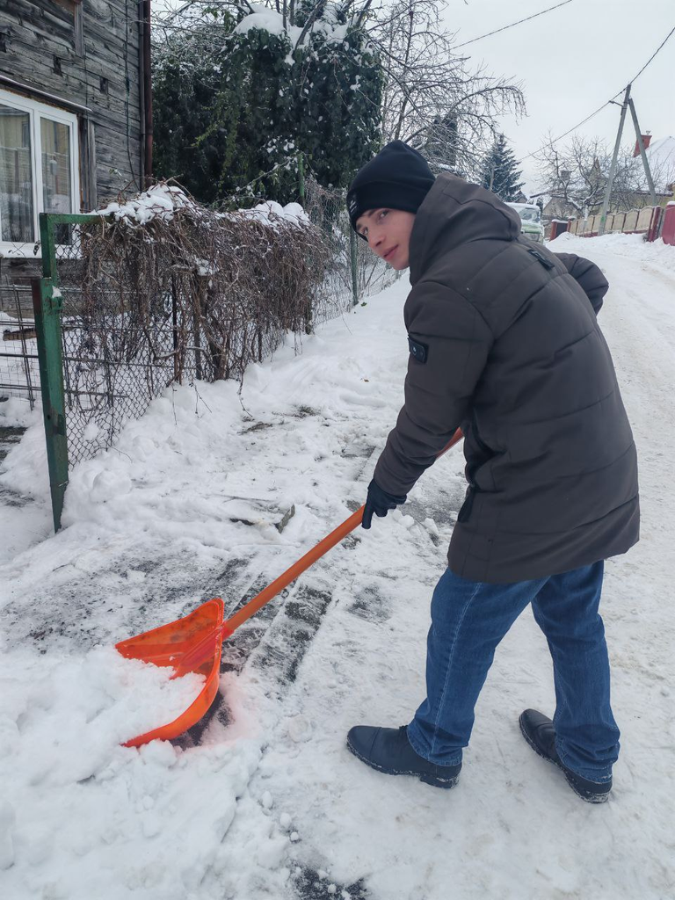

Slide 18
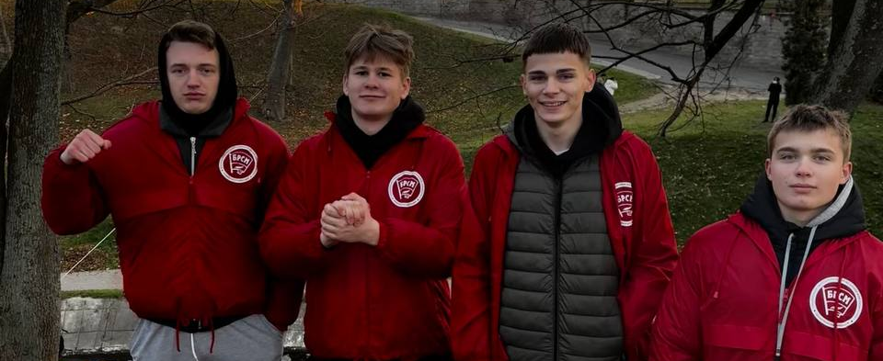
Волонтёрская работа
МООП никогда не страшится работы. Ребята берутся за всё.

Slide 19
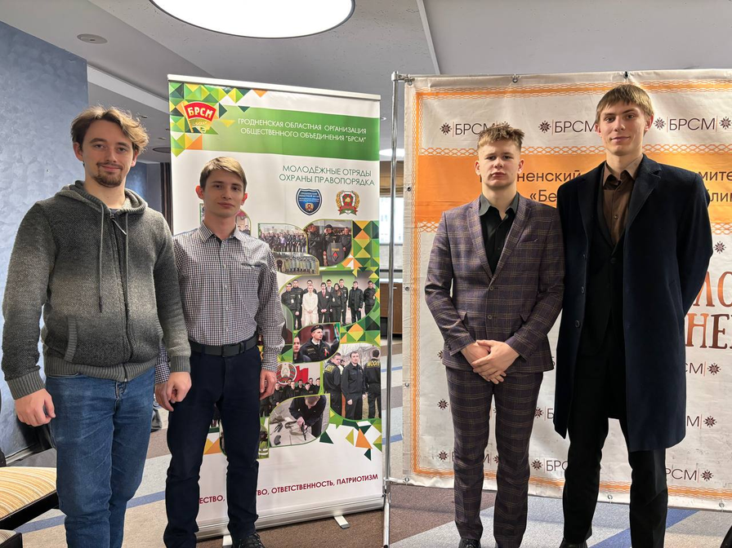

День Рождения МООП - наш день, наш праздник.
В этот день ребята получают не только поздравления, но и награды.

Slide 20
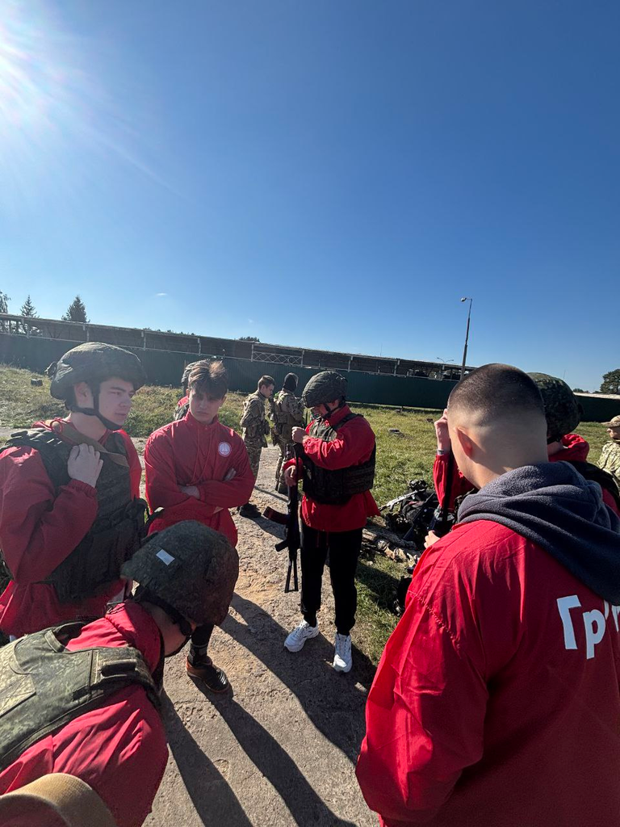
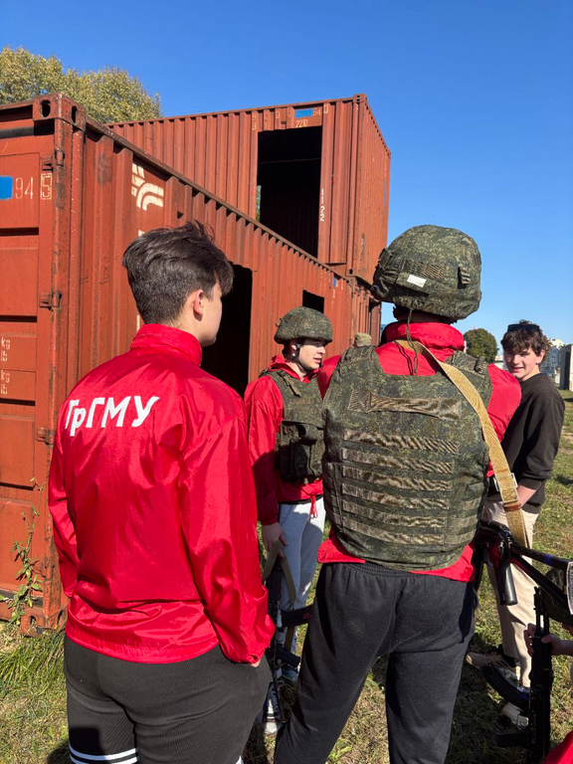
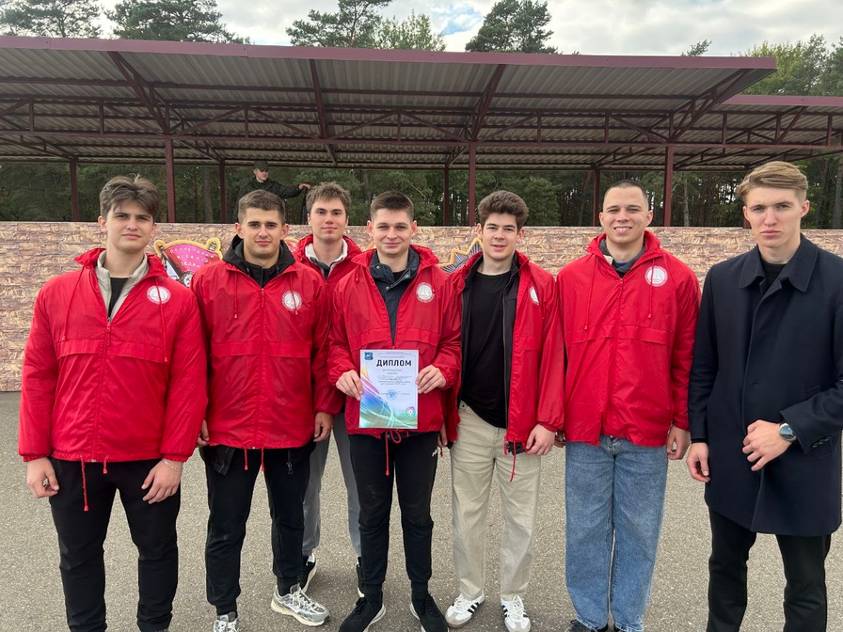
Наши студенты с честью приняли вызов военно-прикладных соревнований "Рубеж". Плечом к плечу ребята из МООП нашего университета продемонстрировали не только отличную физическую подготовку, но и несгибаемый дух, волю к победе и искренний патриотизм.

Slide 21
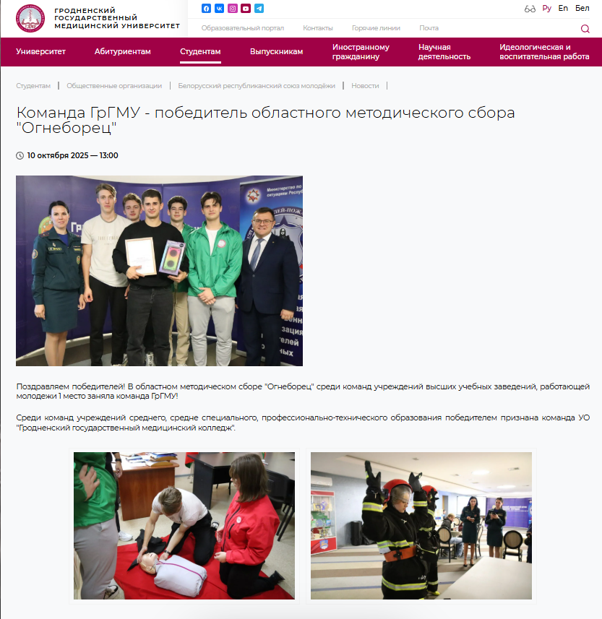
Упоминания в интернет-ресурсах

Slide 22
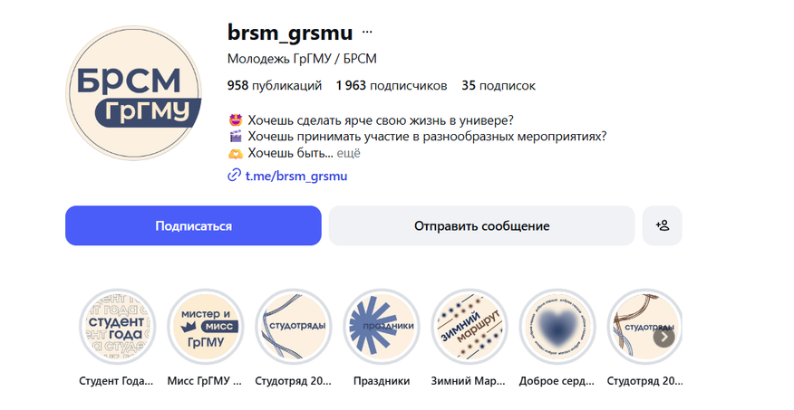

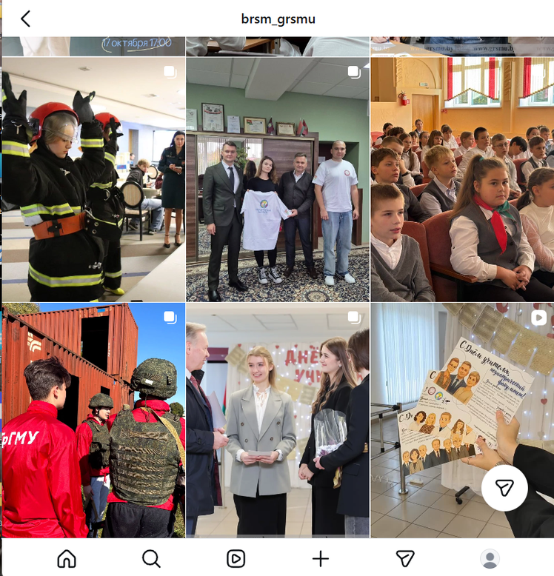
“Рубеж”
Этот опыт стал настоящим испытанием для их характера и показателем сплочённости коллектива. Поздравляем ребят с заслуженным🥈местом!
“Огнеборец”
💪Наши студенты МООП отлично проявили себя на мероприятии!

Slide 23
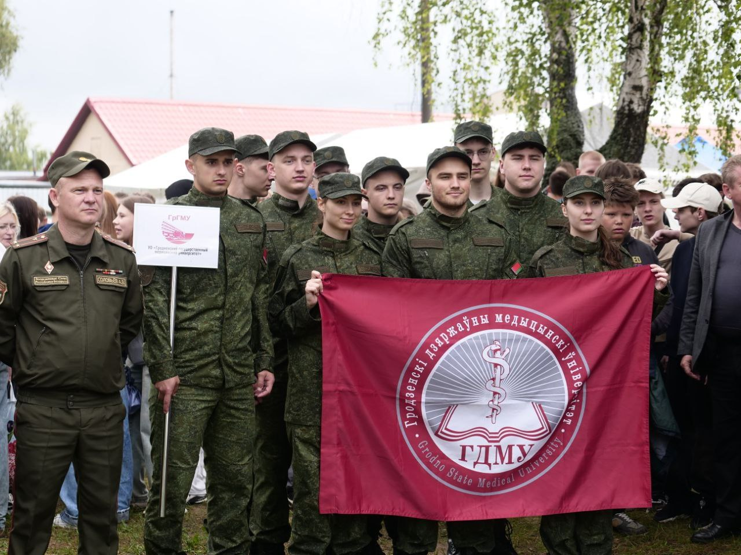
Присоединяйтесь к нам!

